Slide 1
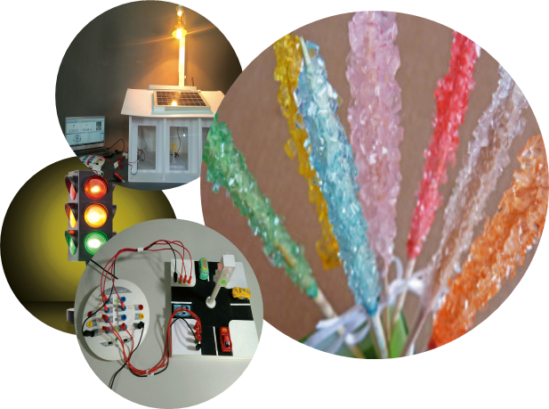
STEM

Slide 2
CHỦ ĐỀ 2: NGÔI NHÀ ĐIỆN MẶT TRỜI
Vận hành
hệ thống điện trong nhà
Tiết 5
Notes:
Giới thiệu nội dung bài học

Slide 3
Ôn tập kiến thức
CÂU HỎI 1
Thành phần chính của hệ thống điện mặt trời là gì?
Tấm pin năng lượng mặt trời
ĐÁP ÁN
Notes:
Bấm chuột vào ô đáp án. GV giải thích thêm sau khi đưa ra đáp án đúng

Slide 4
Ôn tập kiến thức
CÂU HỎI 2
Trong những ngày mây mù, mưa, mùa đông hệ thống điện mặt trời có tạo ra điện không? Vì sao?
Có, vì vẫn có bức xạ mặt trời
ĐÁP ÁN
Notes:
Bấm chuột vào ô đáp án. GV giải thích thêm sau khi đưa ra đáp án đúng

Slide 5
Ôn tập kiến thức
CÂU HỎI 3
Ban đêm, hệ thống điện mặt trời có thể tạo ra điện không? Vì sao?
Không, vì ban đêm không có ánh sáng mặt trời, không có bức xạ mặt trời nên các tấm pin không thể hấp thụ và sản sinh ra điện nên sẽ không có điện để sử dụng
ĐÁP ÁN
Notes:
Bấm chuột vào ô đáp án. GV giải thích thêm sau khi đưa ra đáp án đúng

Slide 6
Vận hành hệ thống điện trong nhà
Video hướng dẫn thực hành
Notes:
Xem video hướng dẫn thực hành

Slide 7
Vận hành hệ thống điện trong nhà
Bước 1
Cung cấp ánh sáng cho các tấm pin mặt trời
Sử dụng đèn học sinh hoặc đèn sưởi có thể thay đổi được độ sáng để dùng làm nguồn chiếu thẳng vào tấm pin mặt trời từ phía sau ngôi nhà
Notes:
Hướng dẫn HS thực hành từng bước, cách cắm điện, dùng điện an toàn tránh giật, cháy, nổ

Slide 8
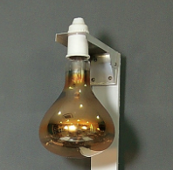
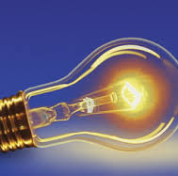
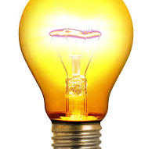
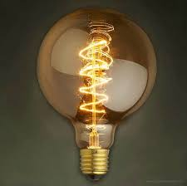
Vận hành hệ thống điện trong nhà
Chú ý
Nên sử dụng đèn loại bóng dây tóc
Notes:
Hướng dẫn HS thực hành từng bước, cách cắm điện, dùng điện an toàn tránh giật, cháy, nổ

Slide 9
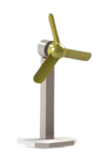
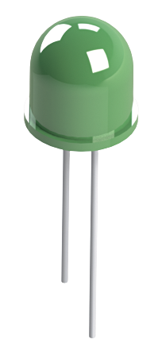
Vận hành hệ thống điện trong nhà
Bước 2
Chạy thử hệ thống
Bật đèn ở chế độ nhỏ nhất, sau đó tăng từ từ độ sáng của đèn; quan sát bóng đèn và quạt trong ngôi nhà
Notes:
Hướng dẫn HS thực hành, quan sát và ghi lại các thay đổi ánh sáng khi chiếu lên pin mặt trời

Slide 10
Vận hành hệ thống điện trong nhà
Lưu ý 1
Để quan sát được ánh sáng của bóng đèn trong ngôi nhà, cần dùng một tấm bìa màu đen đặt phía sau bóng đèn hoặc che xung quanh ngôi nhà cho tối lại
Notes:
Nhấn mạnh các lưu ý để HS thực hành và quan sát được tốt hơn

Slide 11
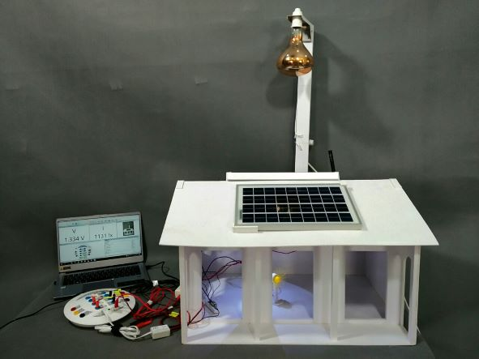
Vận hành hệ thống điện trong nhà
Lưu ý 2
Nếu nguồn sáng đã tăng đến mức tối đa mà đèn và quạt trong nhà không hoạt động thì xem lại các mối nối dây điện; dùng pin thử lại đèn và quạt xem có hỏng không
Notes:
Nhấn mạnh các lưu ý để HS thực hành và quan sát được tốt hơn

Slide 12
BÀI TẬP VỀ NHÀ
Mô hình ngôi nhà cần đảm bảo các tiêu chí:
- Có kích thước tối thiểu dài 30cm, rộng 20cm, cao 30cm
Mỗi nhóm xây dựng mô hình ngôi nhà, tham khảo hướng dẫn trong sách. Chuẩn bị các thiết bị cần thiết như đèn, quạt, dây dẫn, ống dây, chân cắm để thực hiện nội dung bài học tiếp theo
- Có mái truyền thống
- Có cửa sổ và cửa chính rộng để có thể lắp được điện trong nhà
- Có tường nhà cứng, phẳng
- Có lỗ lồng dây điện để kết nối cảm biến, dây dẫn điện từ trong nhà ra ngoài nhà
- Có hệ thống điện bao gồm pin mặt trời, đèn và quạt điện
Notes:
Yều cầu HS hoàn thiện ngôi nhà và chuẩn bị đầy đủ thiết bị cho buổi học sau

Slide 13
CHỦ ĐỀ 2
NGÔI NHÀ ĐIỆN MẶT TRỜI
Xác định độ sáng khi hệ thống bắt đầu hoạt động
Tiết 6
Notes:
Giới thiệu nội dung thực hành tiếp theo

Slide 14
Ôn tập kiến thức
CÂU HỎI 1
Điện mặt trời mang đến lợi ích gì?
A. Tiết kiệm tiền điện
C. Tiết kiệm nguồn tài nguyên quốc gia
B. Bảo vệ môi trường và con người
D. Tất cả các ý trên
Notes:
Bấm chuột vào phương án. Phương án đúng ô đáp án chuyển màu xanh, sai màu vàng. Sau đó GV giải thích thêm

Slide 15
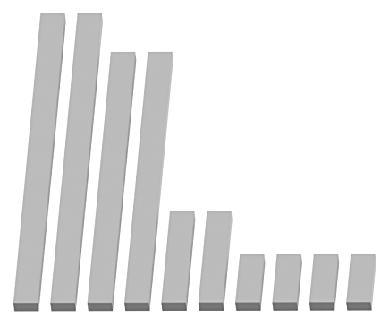
Ôn tập kiến thức
CÂU HỎI 2
Đâu là hình ảnh tấm đỡ mái nhà?
1
2
3
A. Hình 1
B. Hình 2
C. Hình 3
Notes:
Bấm chuột vào phương án. Phương án đúng ô đáp án chuyển màu xanh, sai màu vàng.

Slide 16
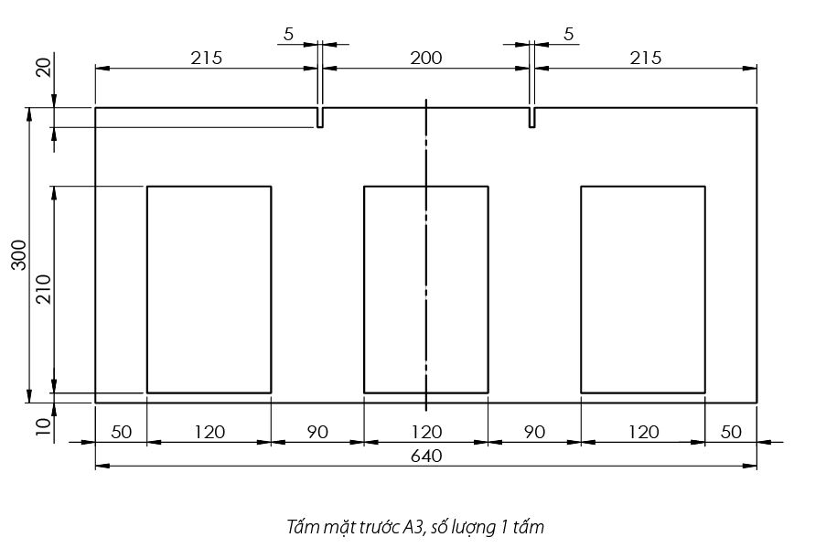
Ôn tập kiến thức
CÂU HỎI 3
Cần bao nhiêu tấm mặt trước A3 để dựng nhà?
A. 2
B. 1
C. 3
Notes:
Bấm chuột vào phương án. Phương án đúng ô đáp án chuyển màu xanh, sai màu vàng.

Slide 17
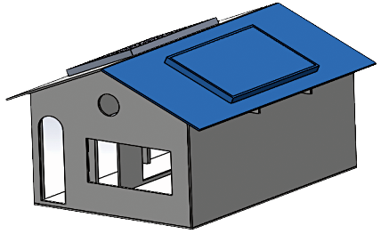
Ôn tập kiến thức
CÂU HỎI 4
Công việc đầu tiên để dựng nhà là gì?
A. Dựng khung trước
B. Dựng mái trước
C. Dựng mặt bên trước
Notes:
Bấm chuột vào phương án. Phương án đúng xuất hiện dấu màu xanh, sai tích đỏ.

Slide 18
Xác định độ sáng khi hệ thống bắt đầu hoạt động
Cắm lần lượt cảm biến đo số vôn và cảm biến ánh sáng vào cổng tín hiệu tương tự số 1 và số 2 của bộ chuyển đổi CoachLabII
Bước 1
Notes:
GV bấm vào ảnh ngôi nhà để hiện ra bộ thiết bị chuyển đổi, bấm vào từng số trên ảnh để giới thiệu về từng thiết bị

Slide 19
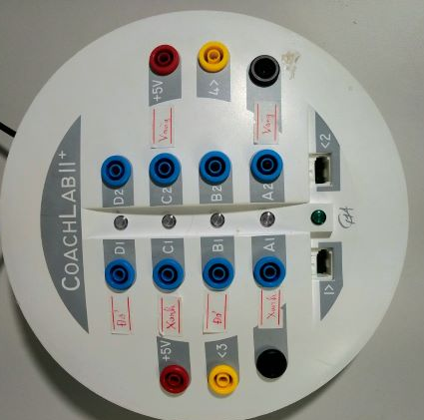
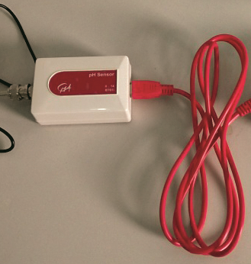
Xác định độ sáng khi hệ thống bắt đầu hoạt động
Cắm lần lượt cảm biến đo số vôn và cảm biến ánh sáng vào cổng tín hiệu tương tự số 1 và số 2 của bộ chuyển đổi CoachLabII
Bước 1
1
2
3
Bộ chuyển đổi CoachLabII
Cảm biến đo số vôn
Cảm biến ánh sáng
Notes:
GV bấm vào ảnh ngôi nhà để hiện ra bộ thiết bị chuyển đổi, bấm vào từng số trên ảnh để giới thiệu về từng thiết bị

Slide 20
Xác định độ sáng khi hệ thống bắt đầu hoạt động
Bước 2
Kết nối thiết bị chuyển đổi CoachLabII với máy tính
Notes:
Thực hành và hướng dẫn Hs thực hành từng bước

Slide 21
Xác định độ sáng khi hệ thống bắt đầu hoạt động
Bước 3
Mở phần mềm Coach 7 trên máy tính
Điện mặt trời 1. cma7
Notes:
Hướng dẫn HS sử dụng phần mêm COACH7 file Điện mặt trời 1.cma7

Slide 22
Xác định độ sáng khi hệ thống bắt đầu hoạt động
Bước 3
Sau đó kích vào nút trên thanh công cụ để mở tệp hoạt động “Điện mặt trời 1. cma7”
Điện mặt trời 1. cma7
Notes:
Hướng dẫn HS sử dụng phần mêm COACH7 file Điện mặt trời 1.cma7

Slide 23
Xác định độ sáng khi hệ thống bắt đầu hoạt động
Tăng dần độ sáng của đèn và ghi số liệu vào Bảng 2
Bước 4
Đèn sáng ở mức thấp nhất
Đèn sáng ở mức cao nhất
Notes:
GV hướng dẫn HS ghi số liệu vào bảng 2 trang 28

Slide 24
Xác định độ sáng khi hệ thống bắt đầu hoạt động
Bước 5
Xác định số vôn cần thiết để đèn và quạt hoạt động bình thường.
Đèn
Quạt
Notes:
GV hướng dẫn HS thực hành, tổng hợp thí nghiệm qua các ghi chép trong quá trình thực hành

Slide 25
Xác định độ sáng khi hệ thống bắt đầu hoạt động
Bước 5
Từ số liệu Bảng 2, hãy thảo luận với bạn để nêu lên độ sáng của nguồn sáng bằng bao nhiêu thì đèn sáng và quạt hoạt động bình thường
Chú ý: Khi đó đèn sáng rõ và quạt quay đều, không bị giật
Notes:
GV hướng dẫn HS thực hành, thảo luận

Slide 26
BÀI TẬP VỀ NHÀ
Hoàn thiện bảng 2 trang 28
Thực hiện thí nghiệm vận hành hệ thống điện trong nhà và xác định độ sáng khi hệ thống bắt đầu hoạt động
Notes:
Yêu cầu HS hoàn thiện bài học, về nhà hoàn thiện mô hình nhà và các thí nghiệm vừa học, ghi chép đầy đủ thành bản Kế hoạch, bản kết quả như đã được hướng dẫn ở chủ đề 1, tiết sau GV kiểm tra

Slide 27
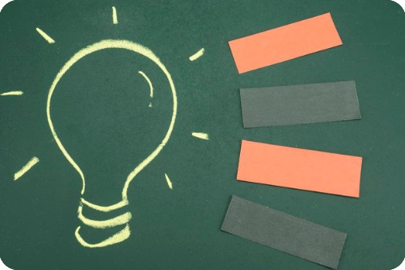
TẠM BIỆT CÁC EM
Notes:
Chào tạm biệt các bạn nhỏ và hẹn gặp lại trong bài học tới.

